Slide 1
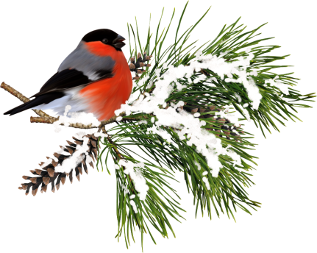
Муниципальное автономное
дошкольное образовательное учреждение Муниципального образования город Ирбит «Детский сад № 25»
МАРКЕРЫ ИГРОВОГО ПРОСТРАНСТВА
ПРИ ОРГАНИЗАЦИИ РППС
автор: воспитатель
Целлер Светлана Анатольевна
Ирбит, 2017

Slide 2
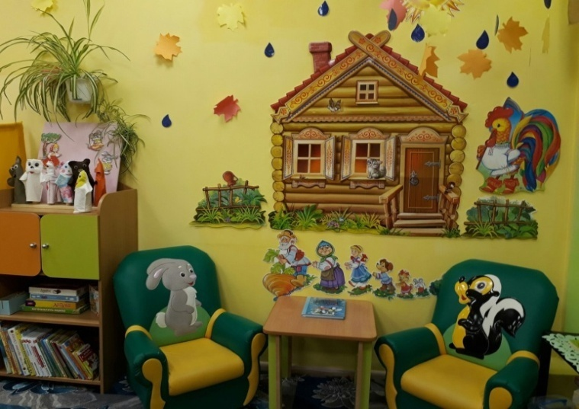
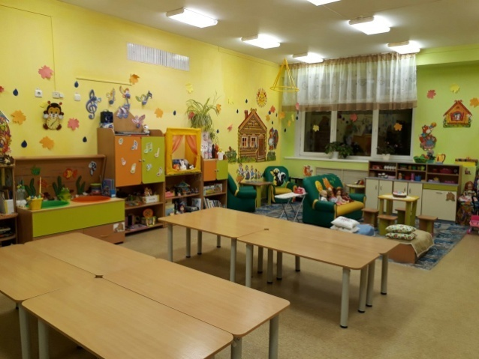
Предметно-пространственная развивающая
среда группы до модернизации

Slide 3
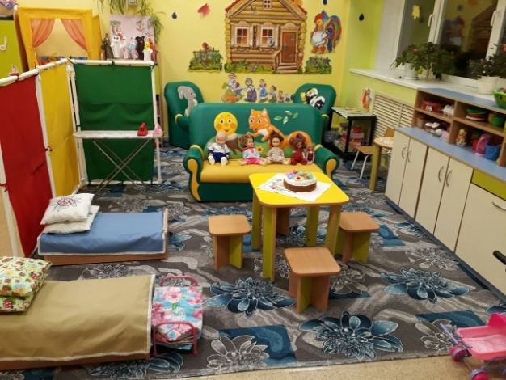
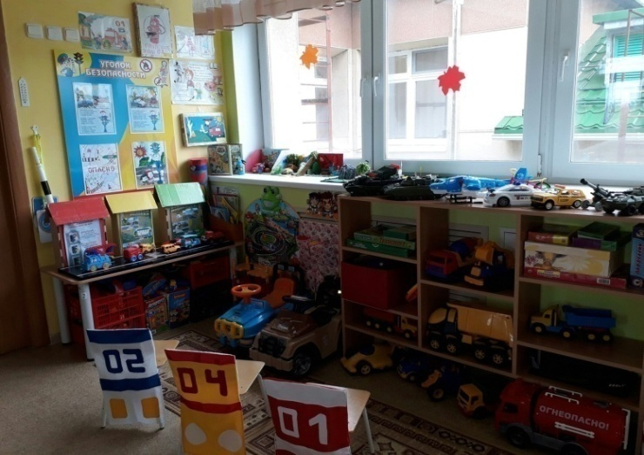
Предметно-пространственная развивающая
среда группы до модернизации

Slide 4
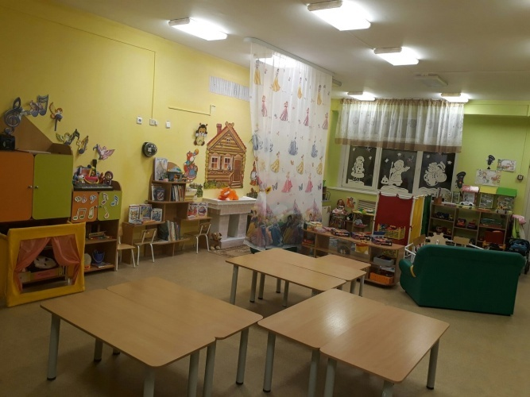
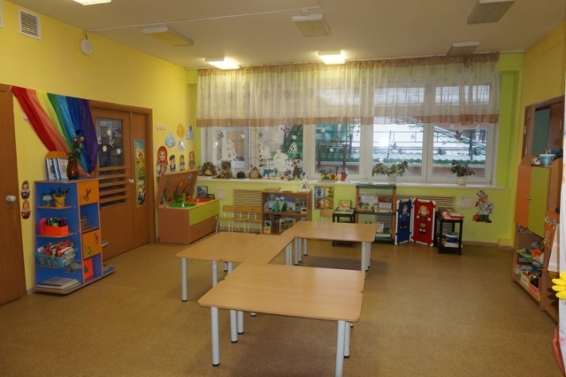
Предметно - пространственная
развивающая среда группы после модернизации

Slide 5
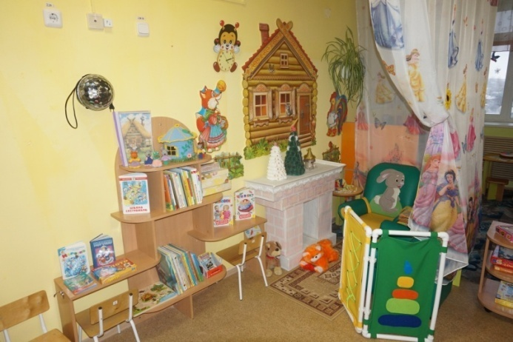
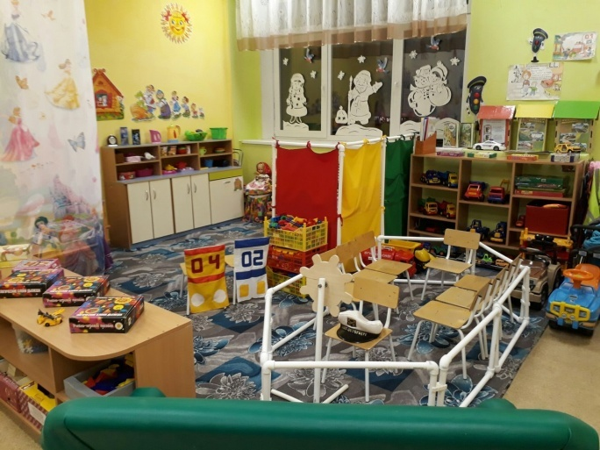
Предметно - пространственная
развивающая среда группы после модернизации

Slide 6
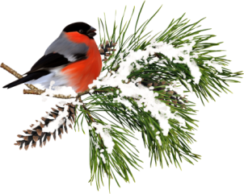
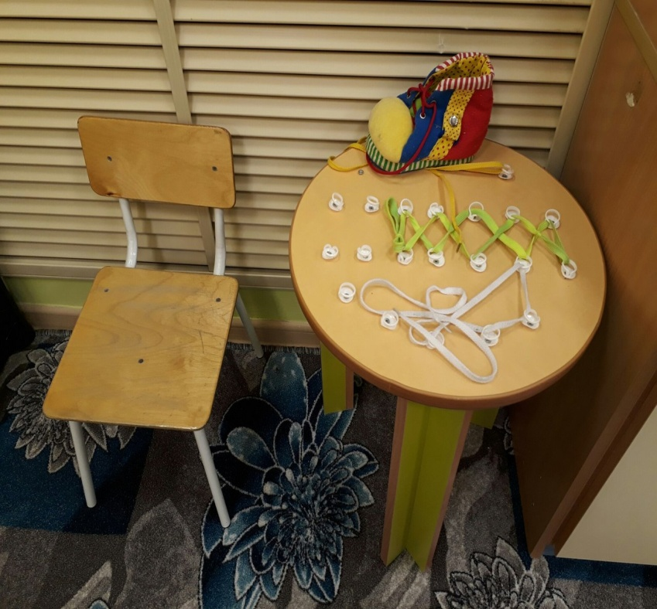
Маркеры условного пространства группы
спокойной зоны

Slide 7
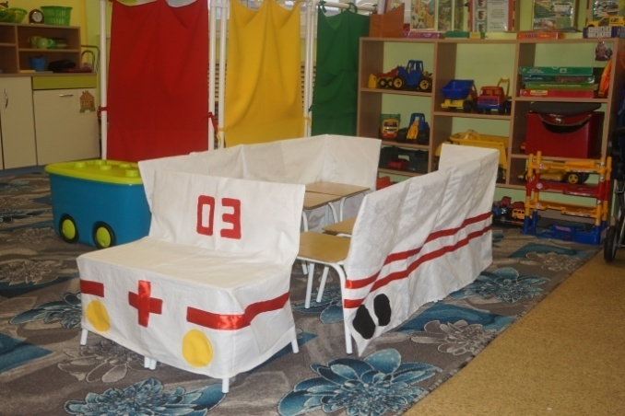
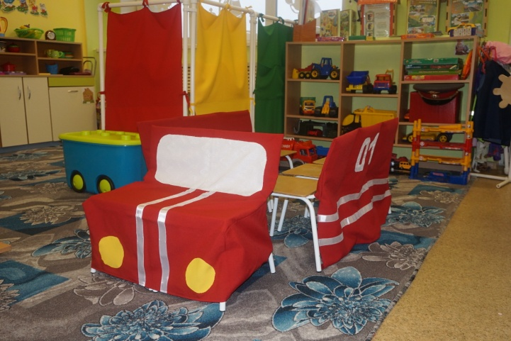
Маркеры игрового пространства активной зоны

Slide 8
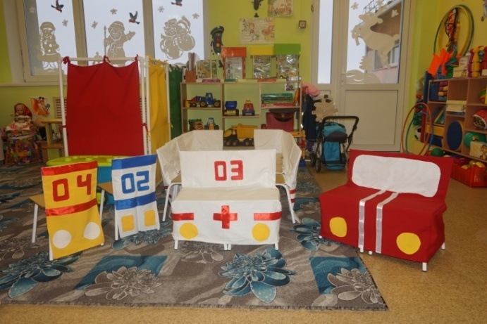
Маркеры игрового пространства активной зоны

Slide 9
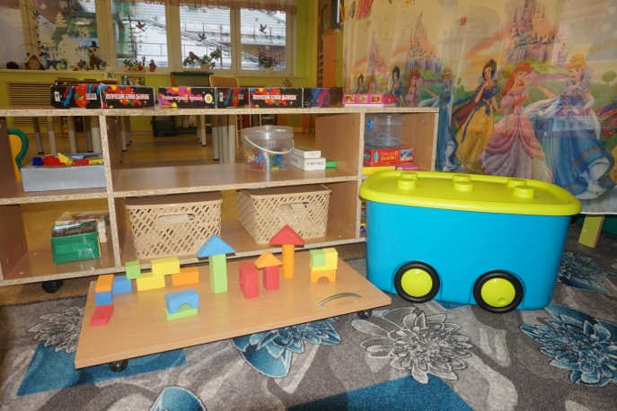
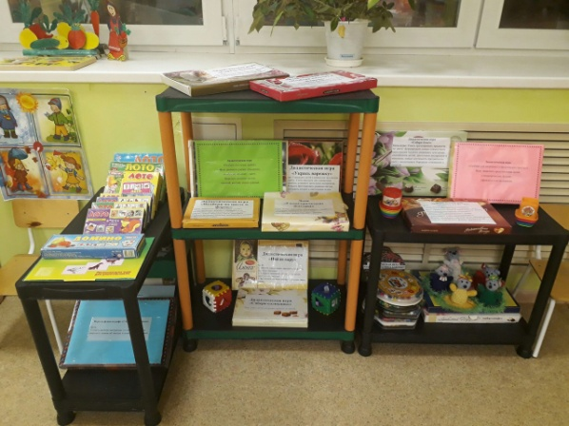
Собственные границы зон - стеллажи

Slide 10
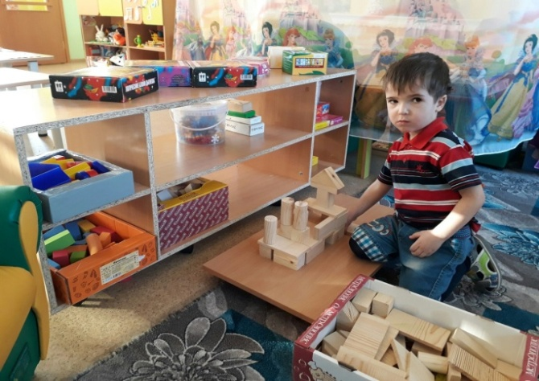
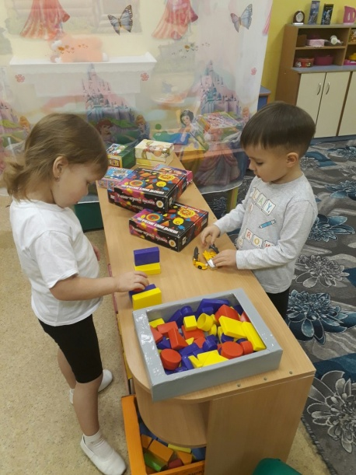
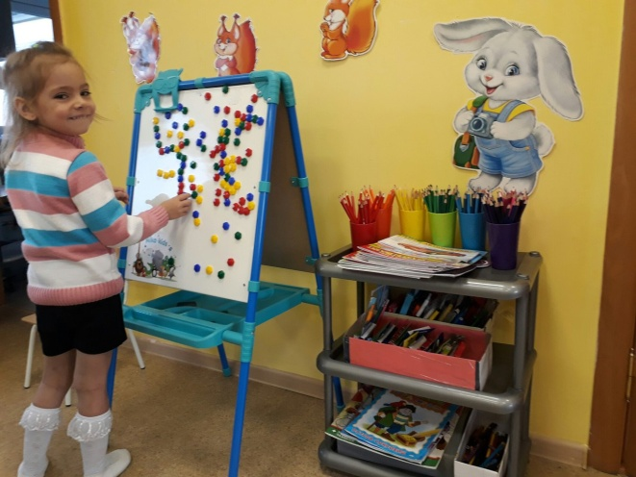
Подвижные, трансформируемые границы зон – стеллажи, используемые детьми в деятельности

Slide 11
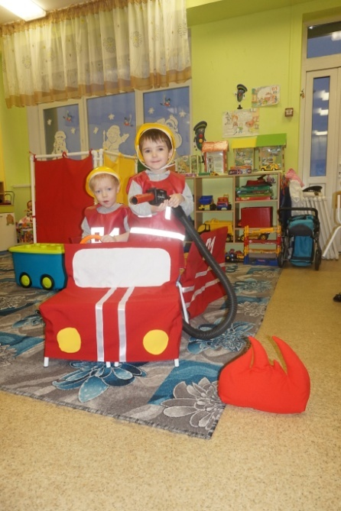
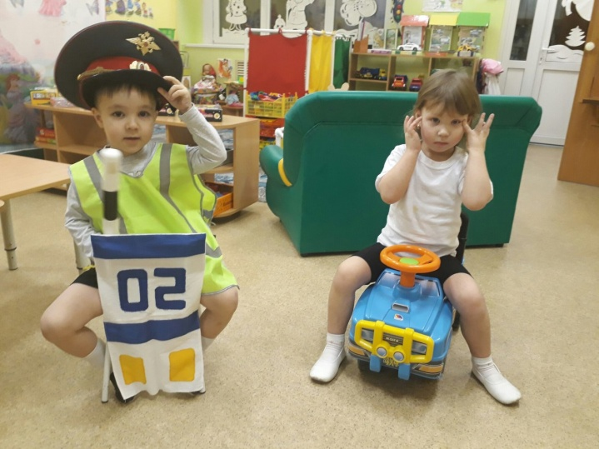
Сюжетные игры детей с маркерами – знаками
игрового пространства

Slide 12
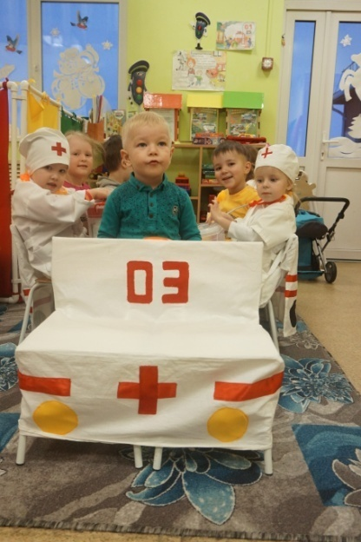
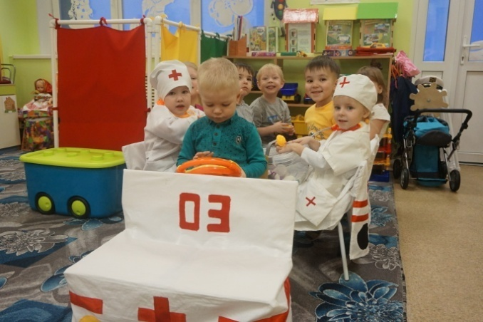

Slide 13
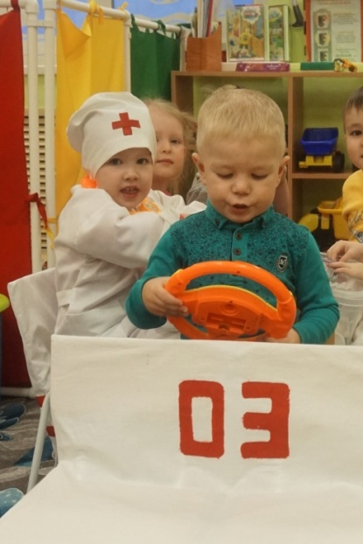
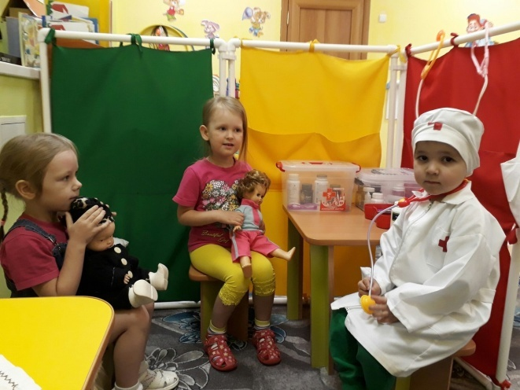
Деятельность детей с маркерами
условного пространства

Slide 14
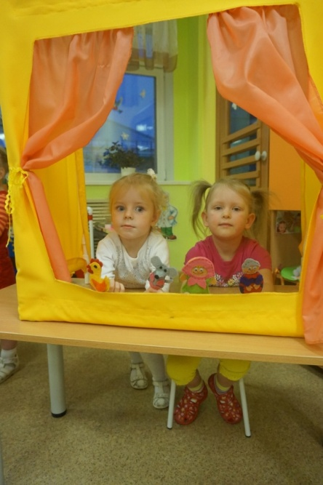
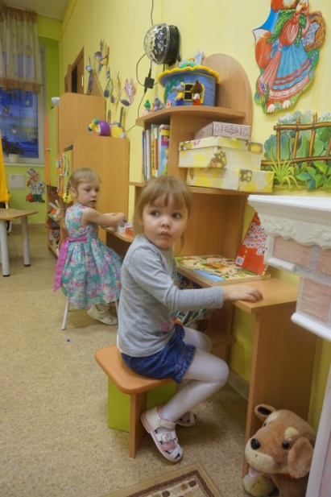

Slide 15
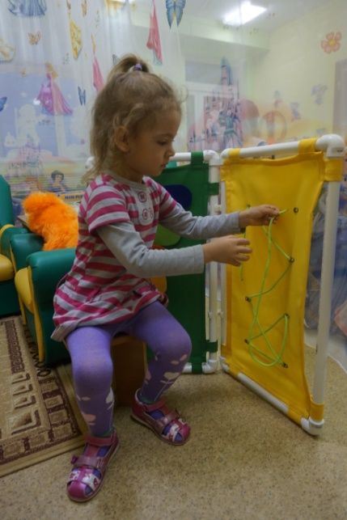
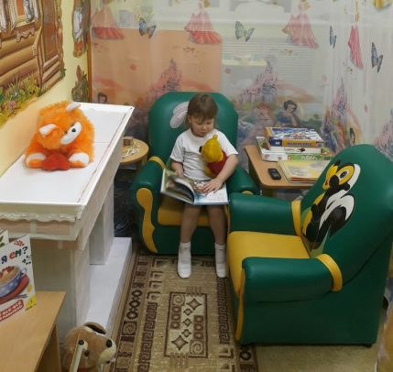
Деятельность в уголке уединения
в спокойной зоне

Slide 16
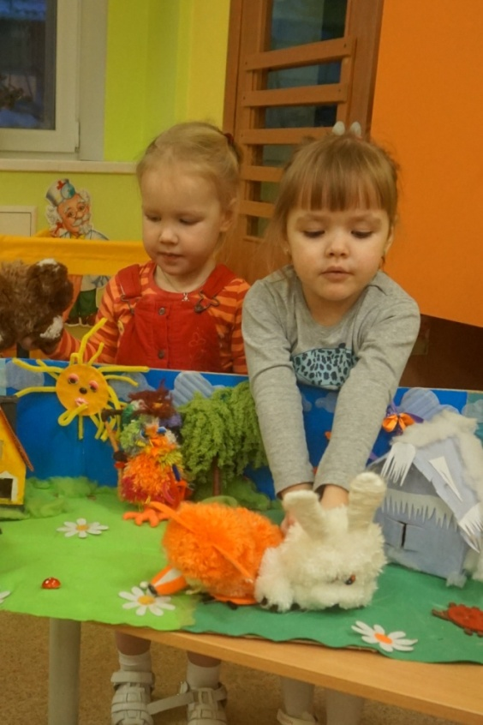
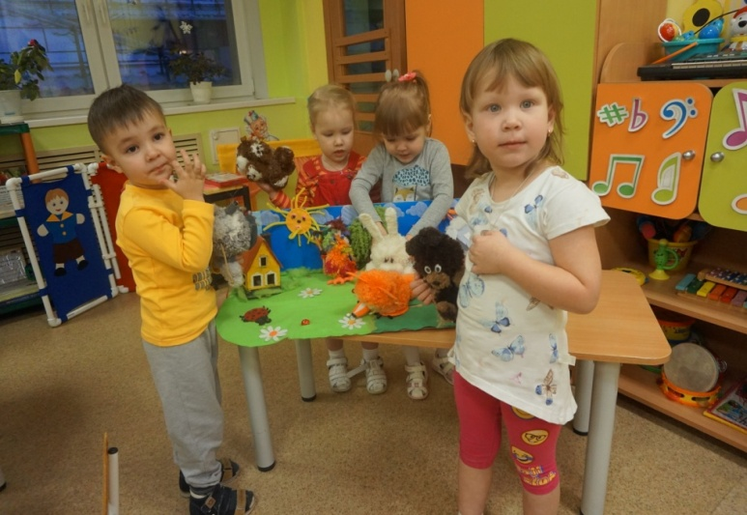

Slide 17
С П А С И Б О
З А В Н И М А Н И Е!

